Slide 1
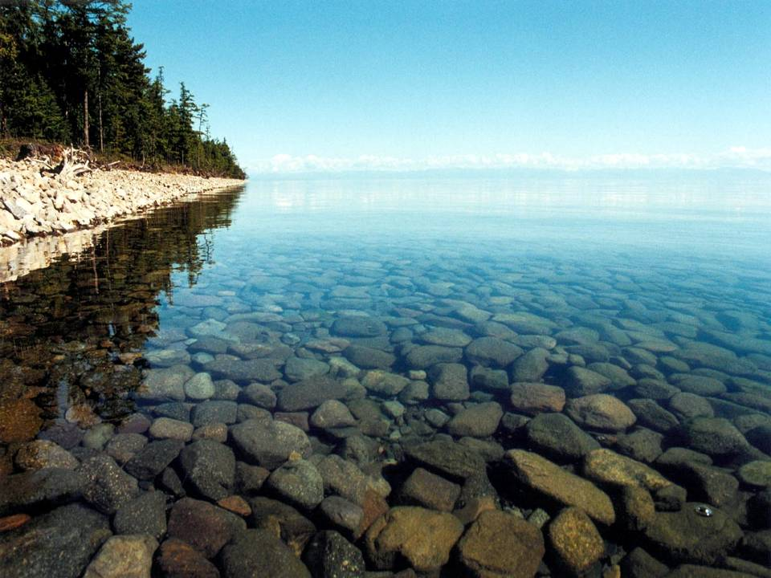
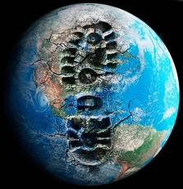
Загрязнение вод.
Способы загрязнения...Пути и решения...

Slide 2
степени загрязнения водоемов
В зависимости от степени загрязнения водные источники подразделяются на классы по качеству воды. Качество воды загрязненных водоемов определяется не только химическим способом, но также путем биологического исследования на месте и в лабораторных условиях. На основании проведенных исследований издавна различают четыре степени загрязнения водоемов.
I. Чистые до незначительно загрязненных. Вода прозрачна и богата растворенным в ней кислородом. Биохимическая потребность в кислороде незначительна. Встречается множество высших организмов, а также водятся лососевые породы рыб.
II. Незначительно загрязненные до умеренно загрязненных. Вода уже не прозрачна. Биохимическая потребность в кислороде все еще мала. Часто встречаются водоросли и другие водные растения. Имеются в большом количестве живые организмы, такие, как ресничные, рачки, улитки, ракушки и т. п. Среди рыб преобладают рыбы семейства карповых.
III. Умеренно загрязненные. В воде еще имеется некоторое количество кислорода. Биохимическая потребность в кислороде увеличивается. Наряду с бактериями в воде встречаются низшие растения, водоросли, мелкие живые организмы.
IV. Сильно загрязненные. В воде происходят процессы гниения. Кислорода в ней либо вообще нет, либо он имеется в ничтожных количествах. Отмечается образование сероводорода. Лишь микроорганизмы продолжают свою жизнедеятельность. В большом количестве встречаются бактерии. Водоросли и высшие растения отсутствуют.

Slide 3
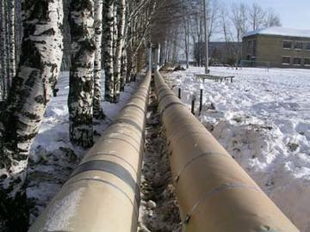
Нефть и нефтепродукты Нефть состоит преимущественно из насыщенных алифвтических и гидроароматических углеводородов. Основные компоненты нефти - углеводороды (до 98%) - подразделяются на 4 класса:
Парафины (алкены). . (до 90% от общего состава) - устойчивые вещества, молекулы которых выражены прямой и разветвленной цепью атомов углерода. Легкие парафины обладают максимальной летучестью и растворимостью в воде.
Циклопарафины. . ( 30 - 60% от общего состава) насыщенные циклические соединения с 5-6 атомами углерода в кольце. Кроме циклопентана и циклогексана в нефти встречаются бициклические и полициклические соединения этой группы. Эти соединения очень устойчивы и плохо поддаются биоразложению.
Ароматические углеводороды. . (20 - 40% от общего состава) - ненасыщенные циклические соединения ряда бензола, содержащие в кольце на 6 атомов углерода меньше, чем циклопарафины. В нефти присутствуют летучие соединения с молекулой в виде одинарного кольца ( бензол, толуол, ксилол) , затем бициклические ( нафталин) , полуциклические ( пирен).
Олефины (алкены). . - (до 10% от общего состава) - ненасыщенные нециклические соединения с одним или двумя атомами водорода у каждого атома углерода в молекуле, имеющей прямую или разветвленную цепь.

Slide 4
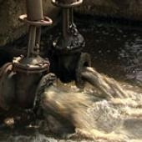
Нефть и нефтепродукты
Наибольшие потери нефти связаны с ее транспортировкой из районов добычи. Аварийные ситуации, слив за борт танкерами промывочных и балластных вод, - все это обуславливает присутствие постоянных полей загрязнения на трассах морских путей
За последние 30 лет, начиная с 1964 года, пробурено около 2000 скважин в Мировом океане, из-за незначительных утечек ежегодно теряется 0,1 млн. т. нефти. Большие массы нефти поступают в моря по рекам, с бытовыми и ливневыми стоками. Объем загрязнений из этого источника составляет 2,0 млн. т. /год . Со стоками промышленности ежегодно попадает 0, 5 млн. т. нефти.

Slide 5
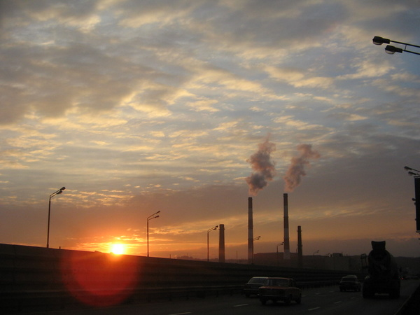
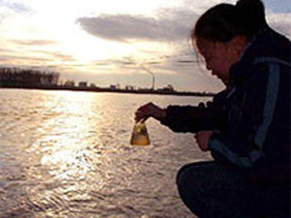
По цвету пленки можно определить толщину нефти:
Внешний вид | Толщина, мкм | Количество нефти, л./кв. км.
Едва заметна | 0.038 | 44
Серебристый отблеск | 0.76 | 88
Следы окраски | 0.152 | 176
Ярко окрашенные разводы | 0.303 | 352
Тускло окрашенные | 1.016 | 1170
Темно окрашенные | 2.032 | 2310

Slide 6
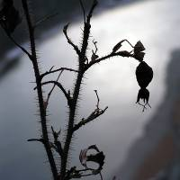
Пестициды. Пестициды составляют группу искусственно созданных веществ, используемых для борьбы с вредителями и болезнями растений. Пестициды делятся на следующие группы:
инсектициды для борьбы с вредными насекомыми,
фунгициды и бактерициды - для борьбы с бактериальными болезнями растений,
гербициды против сорных растений
Установлено, что пестициды уничтожая вредителей, наносят вред многим полезным организмам и подрывают здоровье биоценозов. Около 1, 5 млн. т. этих веществ уже вошло в состав наземных и морских экосистем золовым и водным путем. Промышленное производство пестицидов сопровождается появлением большого количества побочных продуктов, загрязняющих сточные воды.

Slide 7
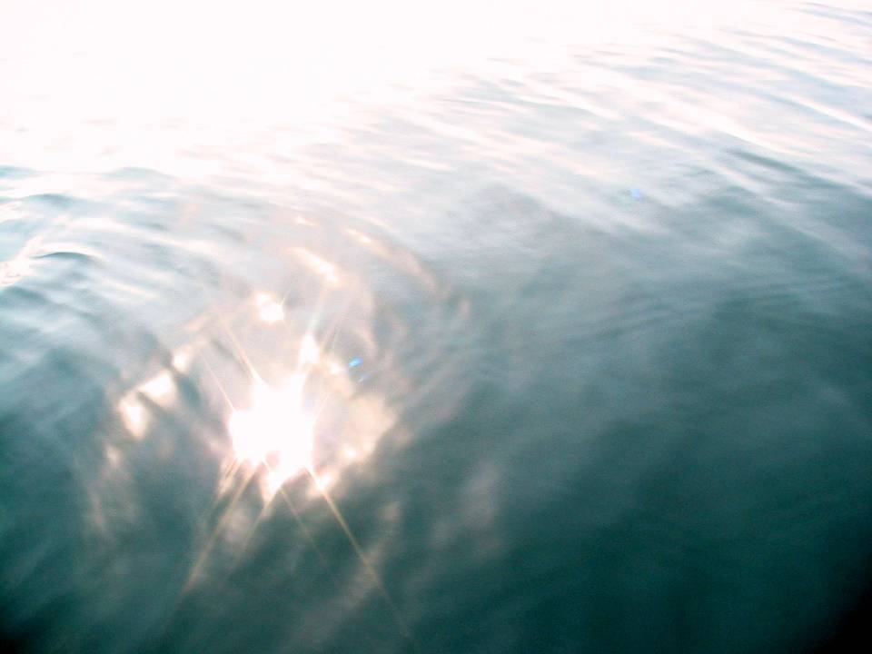
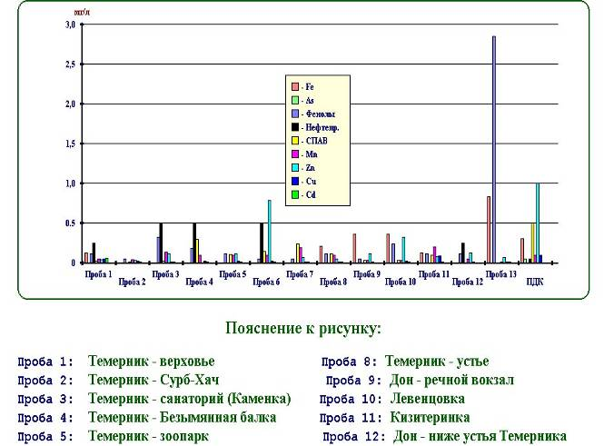
Тяжелые металлы
ртуть, свинец, кадмий, цинк, медь, мышьяк, ) относятся к числу распространенных и весьма токсичных загрязняющих веществ. Они широко применяются в различных промышленных производствах, поэтому, несмотря на очистные мероприятия, содержание соединения тяжелых металлов в промышленных сточных водах довольно высокое.

Slide 8
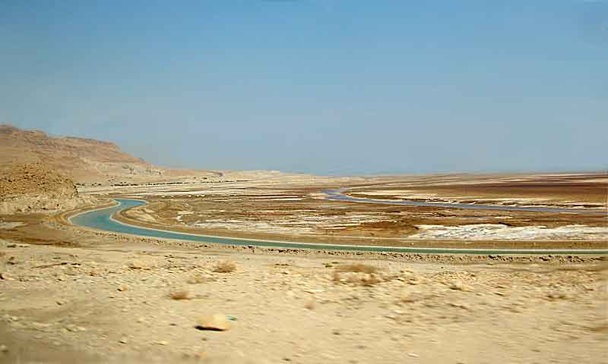
Типы очистных сооружений
При механическом методе нерастворимые примеси удаляют из сточных вод через систему отстойников и разного рода ловушек. В прошлом этот способ находил самое широкое применение для очистки промышленных стоков
Сущность химического метода заключается в том, что на очистных станциях в стоки вносят реагенты. Они вступают в реакцию с растворенными и нерастворенными загрязняющими веществами и способствуют их выпадению в отстойниках,откуда их удаляют механическим путем. Но этот способ непригоден для очистки стоков, содержащих большое количество разнородных загрязнителей.
Для очистки промышленных стоков сложного состава применяют электролитический (физический) метод. При этом способе электрический ток пропускают через промстоки, что приводит к выпадению большинства загрязняющих веществ в осадок. Электролитический способ очень эффективен и требует относительно небольших затрат на сооружение очистных станций.
При очистки бытовых стоков наилучшие результаты дает биологический метод. В этом случае для минерализации органических загрязнений используют аэробные биологические процессы,осуществляемые с помощью микроорганизмов. Биологический метод применяют как в условиях, приближенных к естественным, так и в специальных биоочистных сооружениях.

Slide 9
